Slide 1
Paso a paso armado de maqueta de 60 cm x 1.20 m
60 cm
Solera sup
Solera nivel
membrana
60 cm
Platea
40 cm
120 cm
122 cm
90 cm
68 cm
70 cm

Slide 2
Rigidización de maqueta de 60 cm x 1.20 m
Placas Fenólico – OSB- tablitas
Media placa
Suplemento de espacio entre placas

Slide 3
Paso a paso acabado exterior

Slide 4
Paso a paso aislación – instalaciones y terminación interior
Tiras de lana de vidrio o algodón de 7 x 60 cm (4)
Cañerías: luz –agua-gas- etc
listones 1 x 3 “
cada 40 cm
Plástico transparente
90 x 30 cm
Barrera vapor
aislante
Maderitas (8) de
1.5 cm x 0.5 cm x 30 cm
Pedacitos de cable grueso
de dos colores distintos
Acabado interno
Yeso-madera-
Mdf -etc
Cartulina blanca gruesa (2)
60 x 20 cm

Slide 5
Materiales necesarios

Slide 6
Materiales para estructura de maqueta de 60 cm x 1.20 m
Tablero como platea de 15 a 20 mm espesor
Mdf-fenólico-osb… o de 62 cm x 70 cm
Chapa o acrílico (2)
De 10 x 60 cm
Solera sup
Solera nivel
membrana
60 cm
Platea
Paneles de 60 x 60 cm (6)
Con maderitas de 4 x 2 cm
120 cm
122 cm
68 cm
60 cm
70 cm
40 cm
Solera nivelación
Y superior
Con maderitas de 4 x 2 cm
Cerchas de timpano (2)
Con maderitas de 4 cm x 1 cm
Clavadoras de techo (5)
Maderitas 4 x 1 cm x 60 cm
90 cm
Cerchas internas portantes (5)
Con maderitas de 4 cm x 1 cm
Tira de membrana plástica 3 cm
Angulitos metálicos de 4 cm x 4 cm (12)
Con tornillos de 20 mm

Slide 7
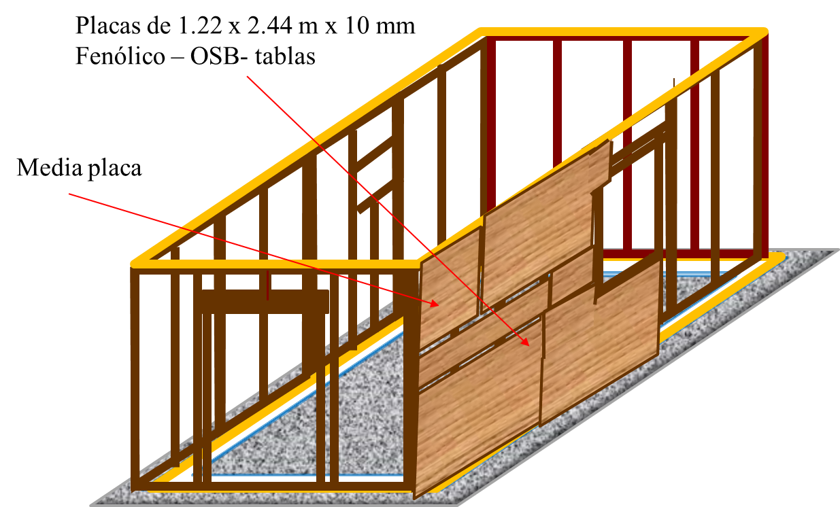
Materiales para Rigidización
Pedazos de fenólico u OSB
Finos 3 o 5 mm
25 cm x 12 cm (6)
o imitar con mdf

Slide 8
Materiales necesarios exterior
Barrera gas permeable (1)
65 cm x 40 cm
Maderitas (6)
1.5 x 0.5 cm x 58 cm
Maderitas (5)
3 x 0.5 cm x 40 cm

Slide 9
Materiales necesarios interior
Tiras de algodón de 7 x 60 cm
Cañerías: luz –agua-gas- etc
listones 1 x 3 “
cada 40 cm
Plástico transparente
60 x 30 cm
Barrera vapor
aislante
Maderitas de
1.5 cm x 0.5 cm x 30 cm
Pedacitos de cable grueso
de dos colores distintos
Acabado interno
Yeso-madera-
Mdf -etc
Cartulina blanca gruesa
60 x 20 cm

Slide 10
Materiales necesarios
Maderitas de 4 cm x 2 cm x 60 cm : 70
Maderitas de 4 cm x 1 cm x 60 cm : 60
Maderitas de 2 cm x 1 cm x 40 cm : 20
Pedazos de placas de 3 mm o similar 25 cm x 12 cm (6)
Un poco de membrana 60 cm x 1 m
Un poco de polietileno transparente 60 cm x 1 m
Unas placas simulando chapas de 60 cm x 10 cm (2)
Lana o algodón: 4 tiras de 60 cm x 7 cm
12 angulitos metálicos 4 cm de ala
Tornillos 30 mm y 25 mm
Clavitos si cabeza.
Una placa como piso de 70 cm x 122 cm

